Slide 1



Slide 2

Equipo y experiencia
David, Diseñador
Julián, Matemático
Brayan, Ingeniero
Carlos, Economista
Experiencia Linking Data

Slide 3

API y Verificador
Modelo de datos:
Diferentes tipos de certificados (personas, productos y servicios & datos estructurados / no estructurados).
Admite múltiples Blockchain.
Abstracción de datos para garantizar la protección.
API permite la integración de los procesos de emisión de las entidades a un registro compartido de abstracciones.

Slide 4
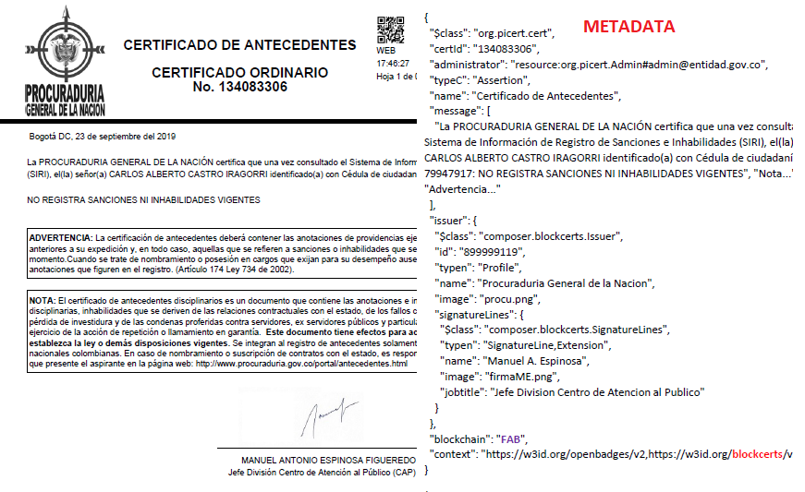

Slide 5

Cómo funciona el API ?
La plataforma web de cada entidad utiliza el API, enviando la metadata en el momento de generación del certificado.
La API crea una abstracción mediante un contrato inteligente y envía a blockchain permisionada

Slide 6
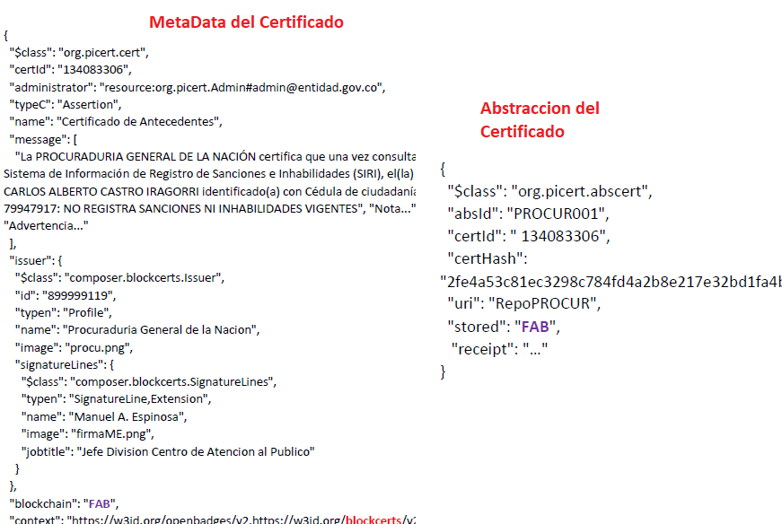
Modelo de dato interoperable entre blockchain: certificado y abstracción

Slide 7
Mockup servicio API
Carlos lleva Frame mañana

Slide 8
Video API

Slide 9

Cómo funciona Verificador?
Verificador toma el certificado, que contiene la metadata (p.e. QR)
Genera el hash.
Consulta el certHash contra la abstracción (en el blockchain) consultando la API.
Reporta: el Certificado es valido, si y solo si hash = certHash.

Slide 10
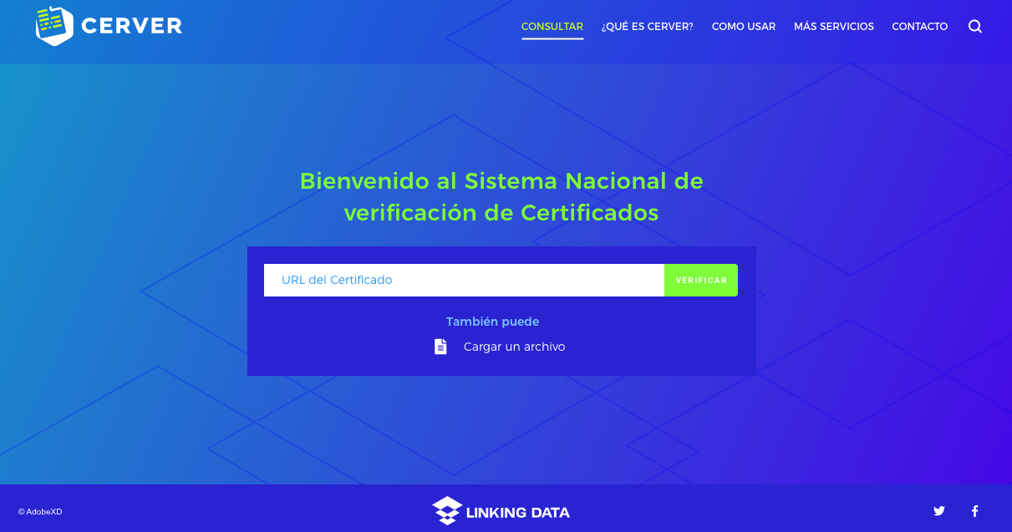

Slide 11
Arquitectura

